Slide 1
Élettan, kórélettan I.
3. Vér I.
PÓHR Kitti MsC.
Szakoktató, koordinátor
Szülésznő BsC.
Epidemiológus MsC.
Mentőtiszt hallgató

Slide 2
A vér funkciója
transzport funkciót tölt be
légzési gázok (O₂ és CO₂)
hormonok
enzimek
szervetlen anionok, kationok, szerves monomerek, oligomerek, fehérjék, nukleinbázis tartalmú vegyületek, zsírok,
anyagcsere végtermékek
hőszabályozásban
sejtes és molekuláris elemei révén a szervezet védekezési mechanizmusaiban (immunrendszer)
hemosztázis fenntartásában

Slide 3
A teljes testtömeghez viszonyított vér mennyisége és összetétele
az embernek átlagosan 80 ml/kg vére van – normovolaemia
csökkent vérmennyiség – hypovolaemia
vérmennyiség növekedés – hypervolaemia
http://bmbi.med.unideb.hu/teszt2/images/stories/oktatas2015_16_II/Biok%C3%A9mia/gyakorlatok/Sz%C3%A9rumfeh%C3%A9rje_Elm%C3%A9let_2016_Hu.pdf

Slide 5
Hol zajlik a vér alakos elemeinek képződése?
csontvelőben
Mi található a csontvelőben?
Vérsejtképző (haemopoetikus )sejtek
Érésben lévő sejtek (legnagyobb mennyiségben)
Érett vérsejtek
Stroma sejtek (fibrobalstok, macrophagsejtek, endothelsejtek)
Mi az őssejt és mi lehet az őssejtek sorsa?
Az őssejtek differenciálatlan sejtek, melyek proliferációs képességüket sejtkultúrában megtartják, és különféle speciális sejtalakokká képesek differenciálódni.
Az őssejt 4 lehetséges átalakulása:
önreprodukciós ciklusba lép - további őssejteket képezhet
elköteleződés valamelyik fejlődési vonal (lymphoid vagy myeloerythroid) irányába és progenitorsejtet képez
programozott sejthalálnak (apoptózisnak) esik áldozatául
elhagyhatja addigi környezetét és belép a vérkeringésbe (őssejtmozgósítás- vagy mobilizálás

Slide 6
Őssejt
A csontvelőben találhatók
Vérsejtképző (haemopoetikus )sejtek
Érésben lévő sejtek (legnagyobb mennyiségben)
Érett vérsejtek
Stroma sejtek (fibrobalstok, macrophagsejtek, endothelsejtek)
Közvetlenül érintkeznek a fejlődő vérsejtekkel (sejt-sejt kapcsolat).
A fizikai kontaktus információkat ad át a vérsejteknek.
A stromasejtek szekrétumai, a citokinek nélkülözhetetlenek a vérsejtek fejlődésében.

Slide 7
Őssejt
Az őssejt 4 lehetséges átalakulása:
önreprodukciós ciklusba lép - további őssejteket képezhet
elköteleződés valamelyik fejlődési vonal (lymphoid vagy myeloerythroid) irányába és progenitorsejtet képez
programozott sejthalálnak (apoptózisnak) esik áldozatául
elhagyhatja addigi környezetét és belép a vérkeringésbe (őssejtmozgósítás- vagy mobilizálás)
citokinek képesek megindítani
Valamennyi elköteleződési és differenciálódási lépés irreverzibilis.

Slide 8
Őssejt
LT-őssejt („long-term”)
Korlátlan ideig, az egyed egész életében, hosszú távon képes önmagát reprodukálni.
ST-őssejt („short-term”)
Az LT bizonyos idő elteltével átalakul olyan sejtté, amely csak korlátozott ideig, legfeljebb 8 hétig őrzi mg önreprodukciós képességét.
Mindkét őssejt multipotens, azaz minden vérsejtvonal keletkezhet belőle.

Slide 9
Őssejt
Az ST-őssejt 2 lehetséges úton differenciálódhat:
lymphoid progenitorsejt→T-sejt, B-sejt, NK-sejt, dendritikus sejt
myeloid progenitorsejt oligopotens
granulocyta/macrophag megakaryocyta/erythrocyta
progenitorsejt progenitorsejt
Minden progenitorsejt több citokin szabályozó hatása alatt áll.
Humán őssejteket nagyobb mennyiségben a csontvelő mellett a születést követően a köldökzsínorból vett vérből lehet nyerni.
A perifériás vérben nagyon kis mennyiségben állandóan jelen vannak az LT- és ST –őssejtek; ezek számát különböző manipulációkkal jelentősen lehet fokozni.

Slide 10
Mit jelent az LT és ST őssejt?
LT-őssejt („long-term”)
Korlátlan ideig, az egyed egész életében, hosszú távon képes önmagát reprodukálni.
ST-őssejt („short-term”)
Az LT bizonyos idő elteltével átalakul olyan sejtté, amely csak korlátozott ideig, legfeljebb 8 hétig őrzi mg önreprodukciós képességét.
A vérképzést tekintve, az ST őssejtek milyen útvonalakon köteleződhetnek el?
Az ST-őssejt 2 lehetséges úton differenciálódhat:
lymphoid progenitorsejt→T-sejt, B-sejt, NK-sejt, dendritikus sejt
myeloid progenitorsejt oligopotens
granulocyta/macrophag
megakaryocyta/erythrocyta

Slide 12
Quantitativ vérkép
Alakos elemek száma a mennyiségi vérképben
Qualitativ vérkép
Fehérvérsejt alakok előfordulási aránya a minőségi vérképben

Slide 13
A vörösvértestek élete Új vörösvértestek képzése - erythropoesis
Magzati élet
Szikhólyagban képződnek a vérsejtek – a 16. hétig tart
Magzati májban a 8. héttől a megszületés utáni napokig
Magzati lépben 8-9. héttől a 20. hétig, amikor már csak fehérvérsejteket termel
Csontvelő – 6. hónaptól kezdve – Medullaris vérképzés
Születés után
- 4-5 éves korig valamennyi csont velőüregében van vérsejtképzés, majd a vörös csontvelő nagy része inaktív lesz – sárga csontvelővé alakul
- felnőtt korban – lapos csontokban (lapocka, koponya csontok, szegycsont, csigolyák, bordák), némely szivacsos szerkezetű csontokban (csigolyák, kéz- és lábtőcsontok) – van csak vérsejtképzés
Extramedullaris vérképzés

Slide 14
Erytrophoesis
Mi a vörösvértest képzés legfőbb ingere?
A szöveti hypoxia
Mit nevezünk hypoxiának?
Oxigénhiányos állapot
Melyek a vörösvérsejt képződés, erythropoesis szabályozásának lépései? (ÁBRA felrajzolása, megbeszélése)
Hypoxia hatására a vesében megindul az erythropoetin szekréciója, amely közvetlenül hat a csontvelőre. Az őssejtek erythrocyta irányba történő differenciálódása indul meg. -> proerythroblast -> erythroblast ->Megindul a sejtmag fejlődése vörösvértest elveszti sejtmagját ->Plazmaérés hemoglobin megjelenése -> Macroblast-> Normoblast -> Reticulocyta – kikerülhet e keringésbe ->Erythrocyta

Slide 17
vvt elöregedése, hemoglobin lebontása
Fiziológiásan mennyi ideig életképes egy vörösvértest?
120 nap
Mi lesz a vvt sorsa 120 nap elteltével?
térfogatuk és hemoglobin tartalmuk csökken, sejtsűrűségük nő
felszínükön autoantitestek (IgG) jelennek meg.
Az elöregedett vörösvértesteket a lép, ill. a májban található Kuppfer sejtek kebelezik be.
Melyek a hemoglobin lebomlásának egyes lépései?
https://www.youtube.com/watch?v=LXh5EpF0TEM

Slide 18
A haemoglobin
Vörösvértestekben található
64500 molekulatömegű kromoproteid
Négy alegységből áll
Az alegység áll: - protoporfirin – 4 pirrol gyűrű
- vas (Fe²⁺)
- polipeptid lánc (globin)
Egy molekula hemoglobin 4 atom vasat tartalmaz
4 molekula oxigént képes megkötni
Foetalis hemoglobin HbF– oxigénaffinitása nagyobb, mint a felnőttkori hemoglobinnak – HbA, így könnyebben veszi fel és nehezebben adja le az oxigént
hem

Slide 19
Hemoglobin lebontás

Slide 20
a vér védelme, hemostasis
Mit nevezünk hemostasisnak?
A vérveszteség megakadályozása.
Melyek a hemostasis folyamatának lépései?
I. sérült érfal reakciója
II. érfalsérülést eltömeszelő vérlemezdugó: 1. thrombocyta adhézió → 2. thr. aktiválódás → 3. thr. aggregáció
III. fibrinháló képzése = véralvadás

Slide 21
HEMOSTASIS LÉPÉSEI
sérült érfal reakciója
érfalsérülést eltömeszelő vérlemezdugó:
1. thrombocyta adhézió → 2. thr. aktiválódás → 3. thr. aggregáció
fibrinháló képzése = véralvadás

Slide 22
A vér alkotórészei
Ionok | Plazmakoncentráció | Mértékegység
Kationok: Na⁺ | 133,0-145,0 | mmol/l
K⁺ | 3,6-5,8 | mmol/l
Ca²⁺ | 2,2-2,6 | mmol/l
Mg²⁺ | 0,7-1,0 | mmol/l
Cu²⁺ | 11,9-23,7 | µmol/l
Fe²⁺ | 8,1-28,6 | µmol/l
Anionok Cl⁻ | 96,0-106,0 | mmol/l
HCO₃⁻ | 21,0-26,0 | mmol/l
PO₄²⁻ | 1,0-1,4 | mmol/l

Slide 23
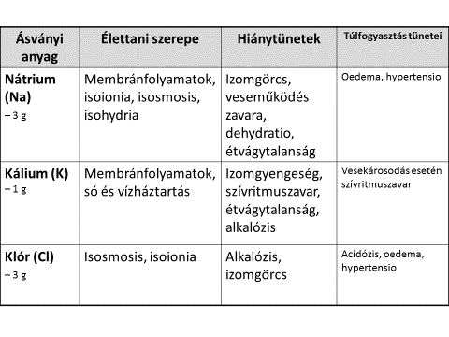

Slide 25
A vér védelme
Az anyagszállítás állandó mennyiségű vér áramoltatásával elégíti ki a sejtek változó anyagcsereigényeit
Az érfal folytonosságának bármely okból történő megszakadása, sérülése vérveszteséget okoz
A vérveszteség megakadályozása – hemostasis
Három egymással szoros kölcsönhatásban álló mechanizmus
sérült érfal reakciója
érfalsérülést eltömeszelő vérlemezdugó
fibrinháló képzése

Slide 26
I. A sérült érfal reakciói
A sérülés nagyságától függően az érfal
Tágul
Szűkül
Kis sérülés esetén az endothelsejtekből prosztaglandin szabadul fel:
- vasodilatator hatás
- gátolja a vérlemezkék
aggragatioját
Nem alakul ki olyan nagy vérlemezdugó, amely elzárhatná az ereket, s így leállítaná a véráramlást azokban.
Nagyobb érfalsérülés esetén vasoconstrictio figyelhető meg
A) Idegi
B) Humorális tényezők hozzák létre
<- A) a fájdalom reflexesen vált ki érszűkületet, és a simaizom is összehúzódhat ionáramlásokkal létrehozott akciós potenciál révén
<- B) az érszűkítő faktor – EDCF, szerotonin, thromboxan A₂ fokozzák az érszűkületet

Slide 27
II. Thrombocytadugó kialakulás 1. Thrombocyta adhézió
A thrombocytákat (tct) plazmamembrán veszi körül, amely felszíni adhéziós glikoproteineket és thrombocyták aktiválásban szereplő receptorokat tartalmaz.
Az érendothelium sérülését követően szabaddá válik a subendothelium.
A még aktiválatlan thrombocyták felszíni glikoproteinjeik (GP) segítségével a szabaddá vált subendothelium fehérje szálaihoz tapadnak:
Közvetlen kölcsönhatás
Közvetett kölcsönhatás
ezzel egyrétegű thrombocyta réteggel borítják a sérült felszínt - primer adhézió

Slide 28
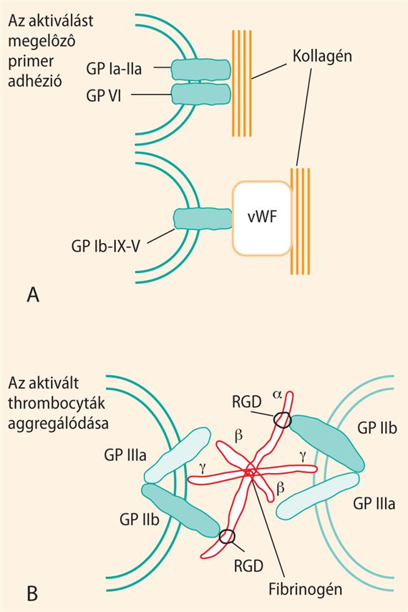
Közvetlen kölcsönhatás
Kollagén receptorokon keresztül - GP Ia-IIa komplex – lehetővé teszi a kollagén kötődését a GP VI –hoz, ami szignáltranszdukciót eredményez
A közvetlen kölcsönhatás lassú, így alacsony áramlási sebesség mellett működőképes elsősorban.
Közvetett kölcsönhatás
A kollagénrostokhoz a GPIb-IX-V komplex és a von Willebrand-faktor (vWF) kötődik közvetlenül és ehhez kötődik a vérlemezke
Gyors, nagy áramlási sebesség mellett is hatásos.
Fonyó
A thrombocyták felszíni glikoproteinjeinek kollagénnel való kölcsönhatása indítja meg a thrombocyta aktiválást.
Notes:
vWF – endothel sejtek termelik
RGD – arginin-glicin-asparagin szekvencia – felismerő hely

Slide 29
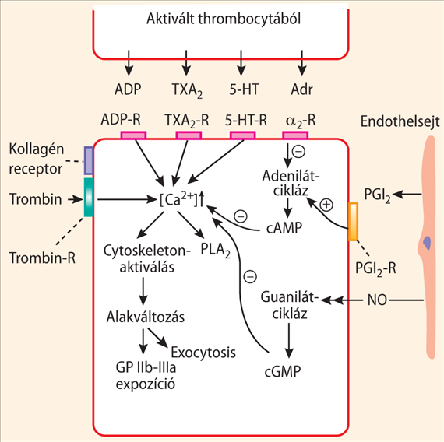
II.2. Thrombocyta aktiválódás
Intracelluláris Ca²⁺ szükséges a thrombocyták aktiválódásához és a további reakciókhoz:

Slide 30
Thrombocytadugó kialakulása, A thrombocyták kitapadása és aggregálódása (1)

